Slide 1
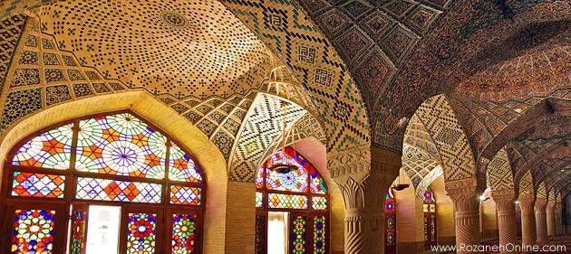
بسم الله الرحمن الرحیم

Slide 2
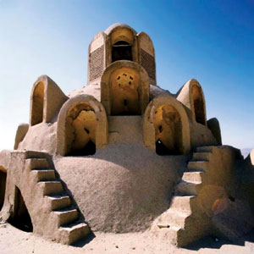
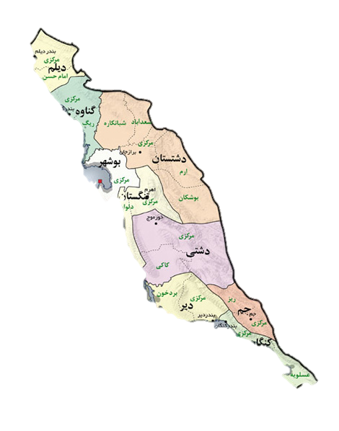
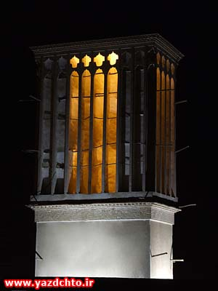
پروژه تنظیم شرایط محیطی
محل پروژه شهرستان بوشهر

Slide 3
موقعیت جغرافیایی شهر بوشهر

Slide 4
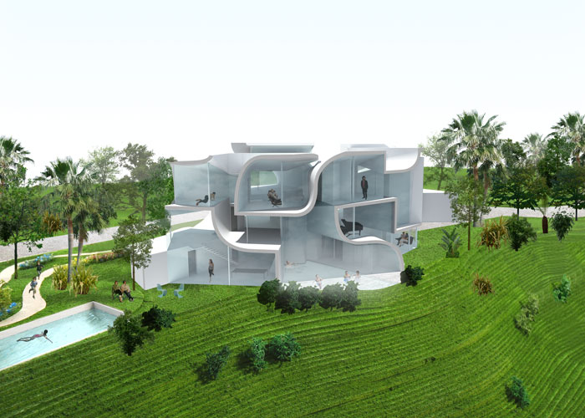
برسی اقلیمی منطقه از لحاظ
دما ، تابش خورشید ، باد ، نزولات جوی و رطوبت

Slide 5
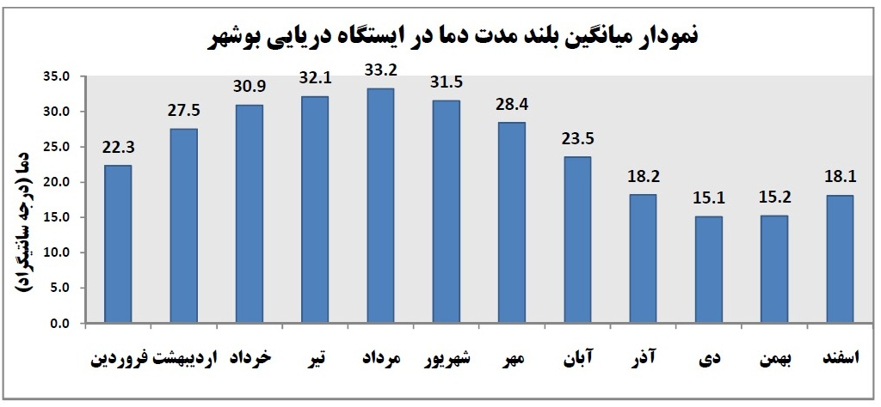
برسی دمای شهرستان بوشهر

Slide 6
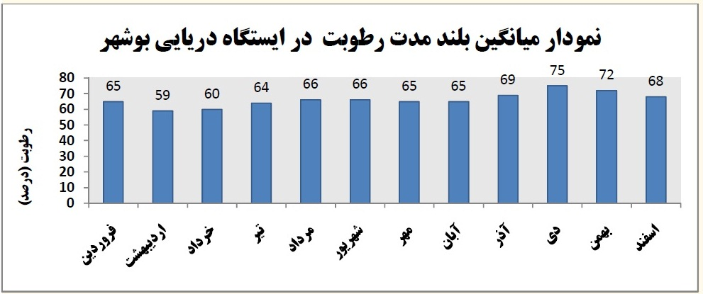
برسی میزان رطوبت هوا در شهرستان بوشهر

Slide 7
برسی جهت بادهای غالب و گلبادها در شهرستان بوشهر
جهت غالب بادها از سمت شمال ، شمال غرب و غرب می باشد.

Slide 8
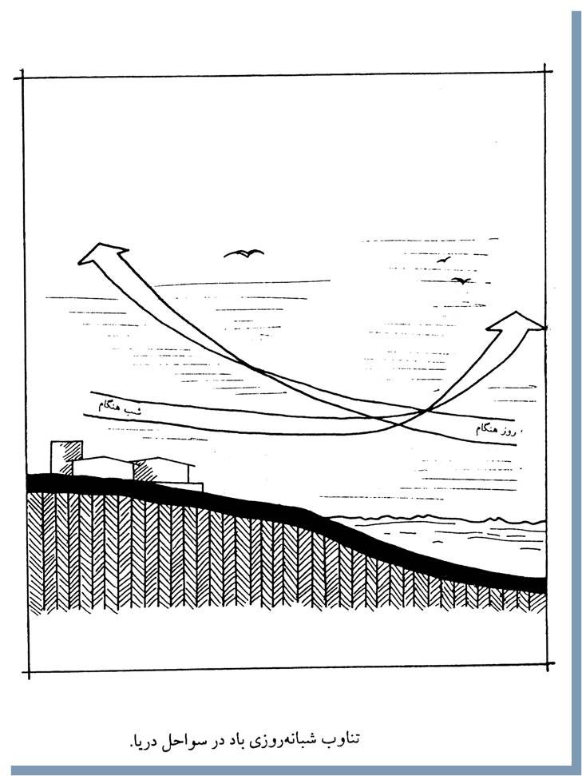
جهت حرکت باد در شب و روز

Slide 9
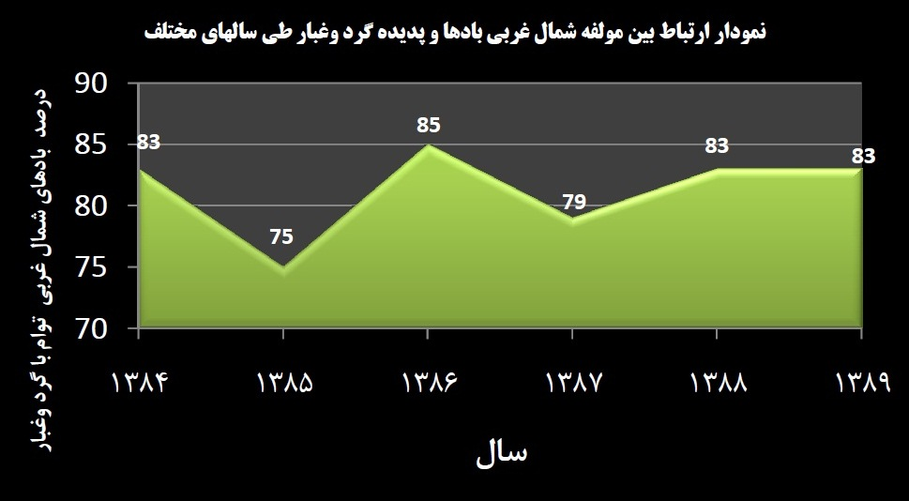

Slide 10
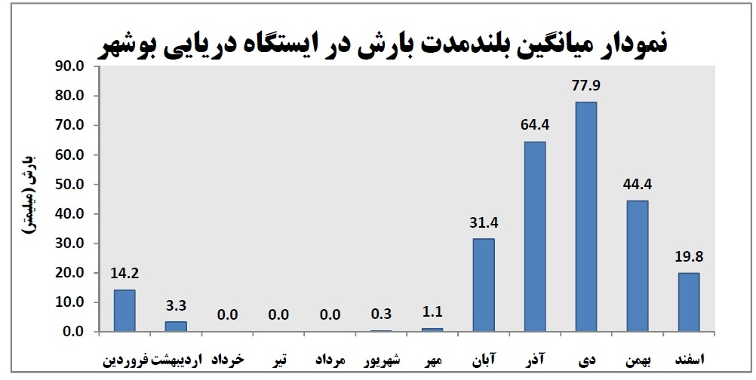
برسی نزولات جوی در شهرستان بوشهر

Slide 11
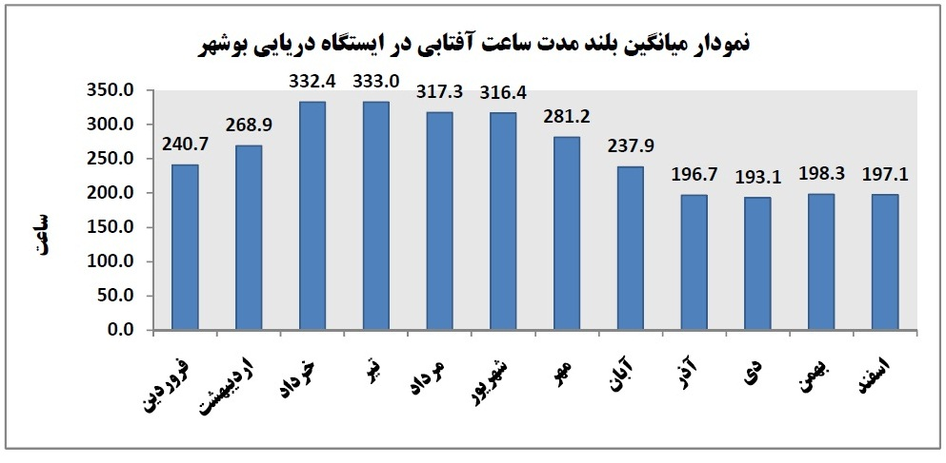
برسی تابش خورشید در شهرستان بوشهر
تابش تقریباً عمودی آفتاب در فصول بهاروتابستان

Slide 12
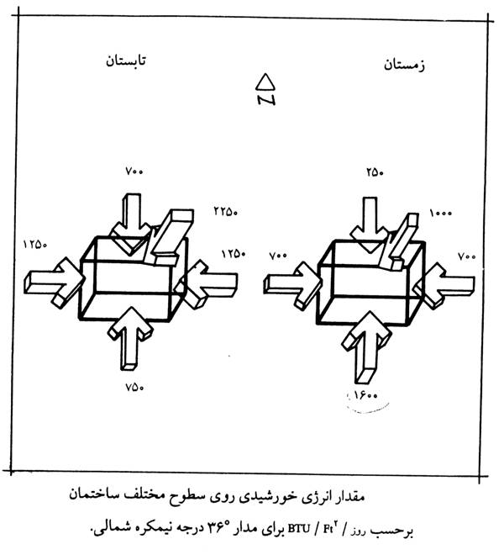

Slide 13
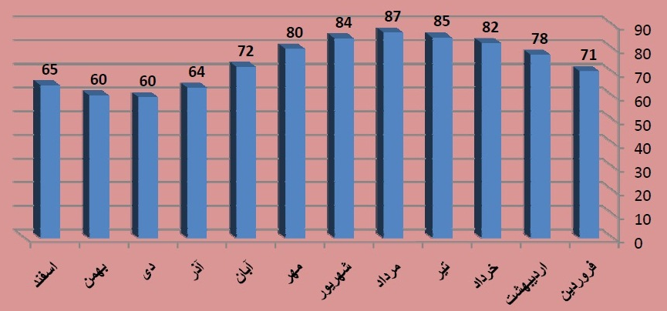
برسی احساس غالب اقلیمی با توجه به عوامل ذکر شده در شهرستان بوشهر

Slide 14
تجزیه و تحلیل شرایط اقلیمی
با توجه به عواملی از قبیل دمای هوا ، رطوبت ، تابش خورشید ، باد و نزولات جوی
نوع اقلیم در سواحل گرم و مرطوب می باشد. حداكثر مطلق دمای استان بالاتر از 50 درجه سانتیگراد و حداقل مطلق درجه حرارت به کمی کمتر از 0 درجه سانتیگراد می رسد. میانگین دمای سالانه بوشهر حدود 25 درجه سانتیگراد است. میانگین بارش سالانه استان بوشهر 220 میلیمتر است که بیشتر در فصول پاییز و زمستان روی میدهد. به طور كلی استان بوشهر 6 ماه از سال گرم، دو ماه تقریبا معتدل تا سرد و حدود چهار ماه از سال معتدل تا گرم می باشد. نم موجود در ساحل دما را تا حدودی متعادل می كند اما درصد رطوبت در برخی از ماه ها چنان بالا می رود كه به حد اشباع می رسد. در این حالت هوا از فعل انفعال می افتد و هوای دم كرده و كم تحركی به وجود می آید كه اصطلاحا به آن شرجی می گویند.

Slide 15
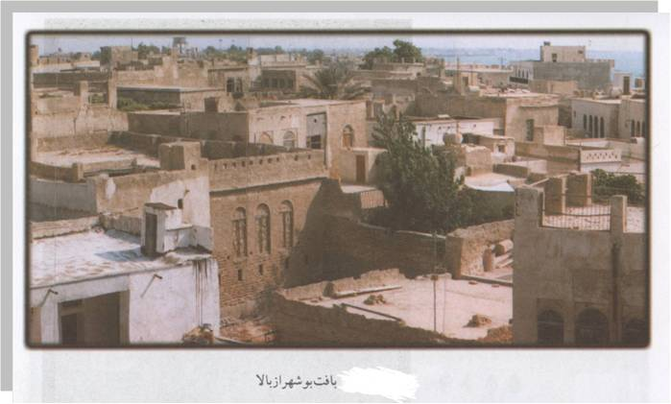
برسی بناهای سنتی شهرستان بوشهر
فضاهای مختلف خانه های بوشهری با توجه به سازماندهی کلی و عوامل موثر به آنها از بعضی از جهات تفاوتها با دیگر مناطق دارای حیاط مرکزی در ایران دارد که عبارتند از:
ورودی
شناشیر
حیاط
پلکان
اتاق
پیش بون
طارمه
آب انبار

Slide 16
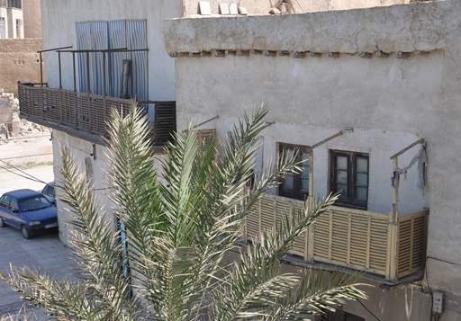
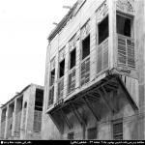
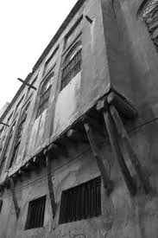
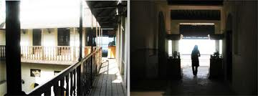
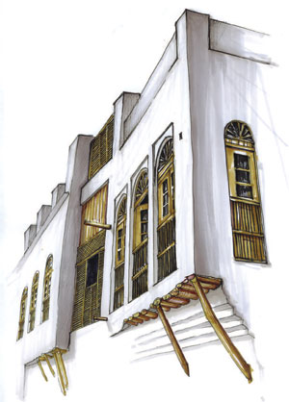
شناشیر یا تراس
این تراس­ها با سایبان-های خود مانع تابش مستقیم نور خورشید بر بدنه­ها می­شوند، همچنین بین فضای خارجی و اتاق­ها نقش واسطه را بازی می­کنند و جلو تبادل حرارتی سریع را می­گیرند
نوع روباز
نوع مسقف

Slide 17
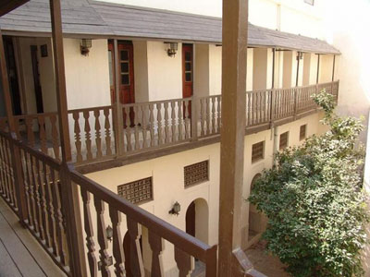
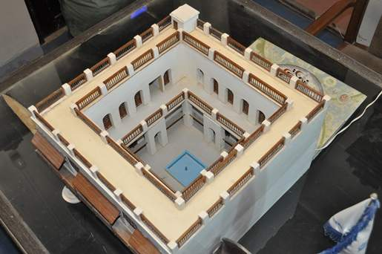
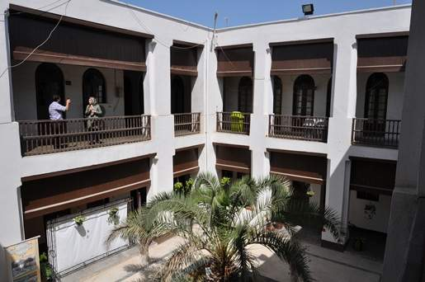
حیاط
در خانه های معمولی با اندازه نه چندان بزرگ، باغچه، چاه آب، حوض و آب انباری عناصر اصلی حیاط بوده اند.

Slide 18
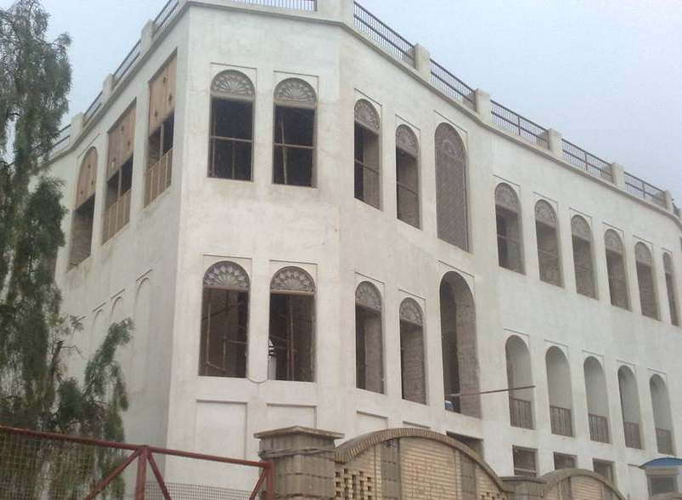
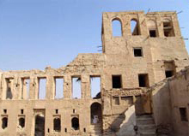
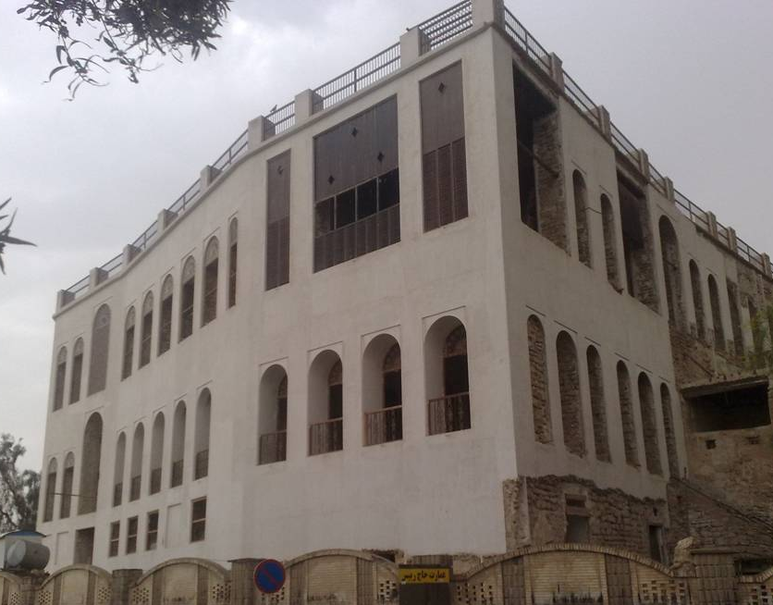
تعدد پنجره در اتاق ها بعلت ایجاد کوران هوای بیشتر

Slide 19
پشت بام
در فرهنگ ساکنین بافت قدیم بوشهر پشت­بام جزیی از فضاهای اصلی زندگی مردم بوده­است. مردم در شرایط مناسب آب و هوایی از آن برای استراحت استفاده می­کردند
نرده چوبی

Slide 20
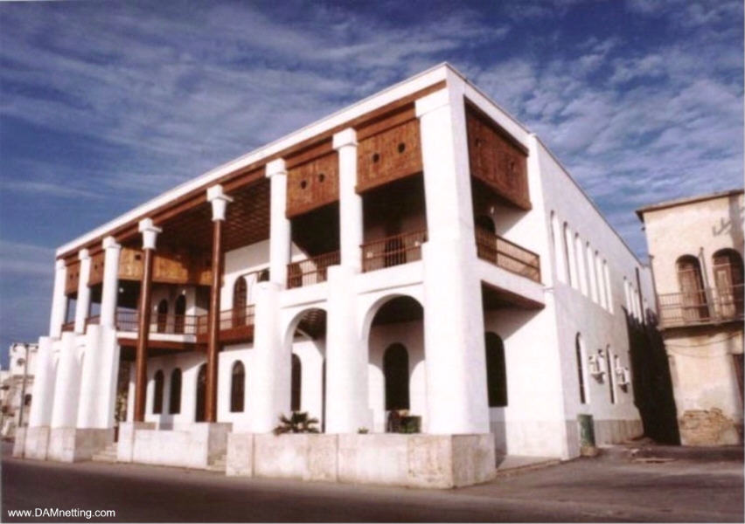
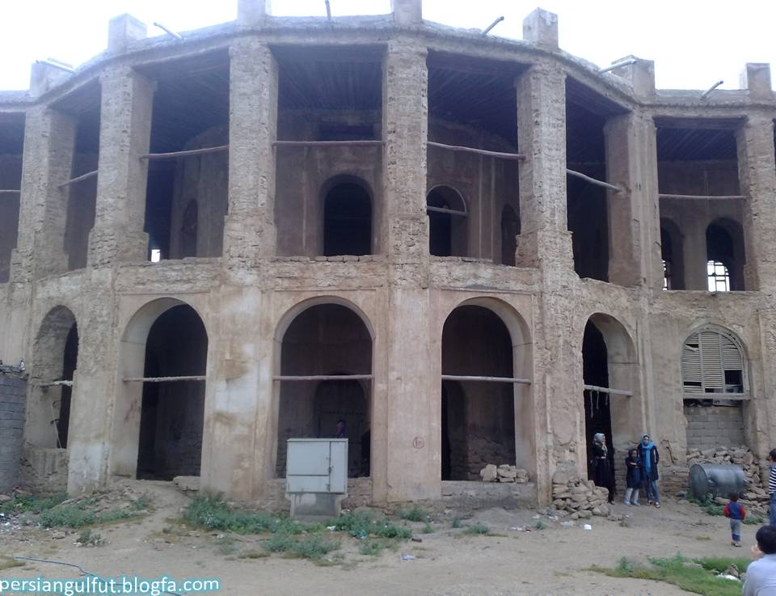
ایوان های وسیع و بلند و رو به دریا

Slide 21
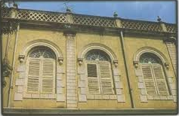
سایه­بان و شبکه­های چوبی

Slide 22
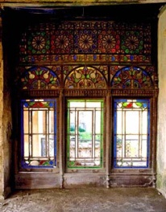
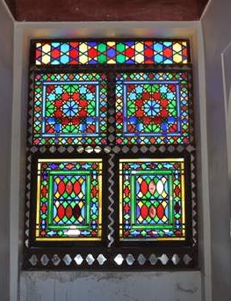
استفاده از شیشه های رنگی
استفاده از شیشه­های رنگی باعث شکست فرکانس­های نوری شده و حرارت کمتری را به فضای داخلی وارد می­کند. علاوه بر ان وجود نورگیرها در بالای بازشوها، سبب می­شود که نور مستقیماً به بخش­های پایین اتاق­ها برخورد نکرده

Slide 23
محل سایت مورد نظر در شهرستان بوشهر

Slide 24
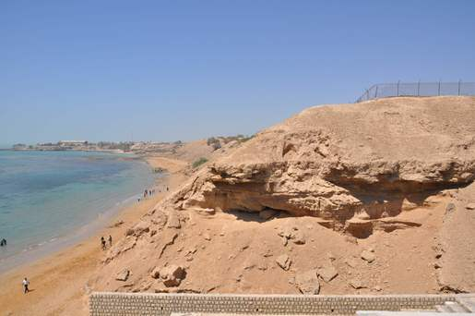
محل سایت مورد نظر در شهرستان بوشهر که سایت مورد نظر جنب قلعه قدیمی ریشهر با ارتفاع 20 متر بالاتر از سطح دریا واقع می باشد

Slide 25
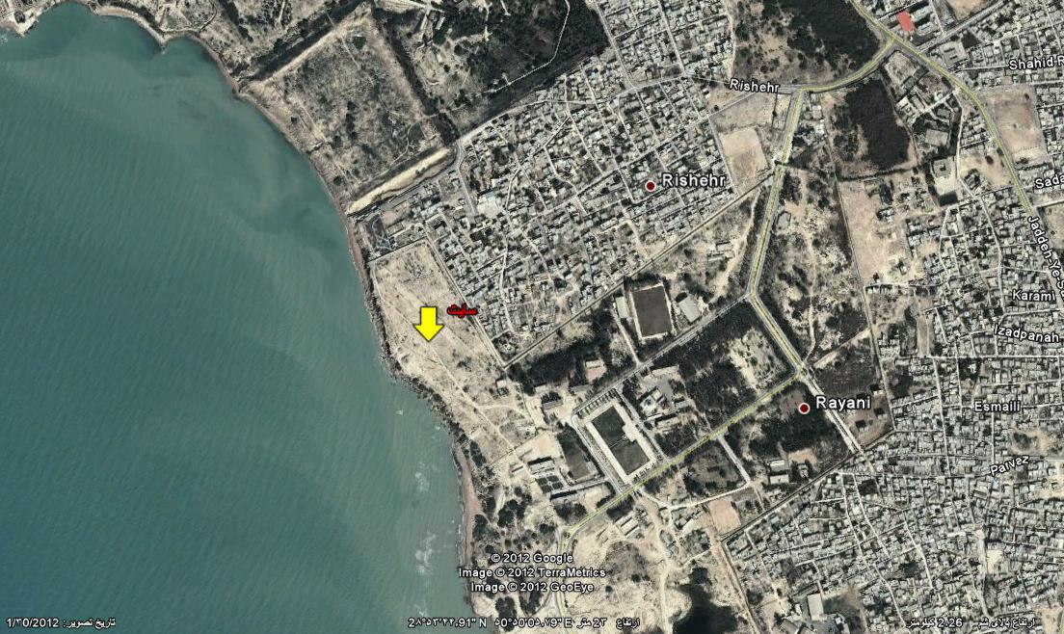

Slide 26
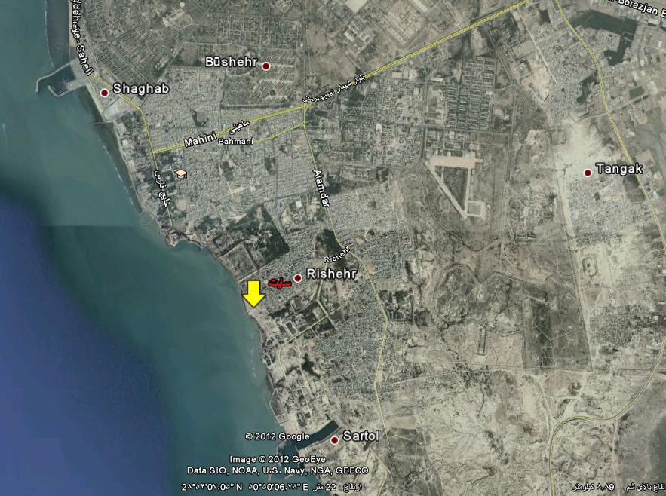
صداهای مزاحم
از طرف پایگاه نیروی هوایی
بادهای غالب شمال غربی باد قوس
طوفان و گرد و غبار
بادهای غربی دریا
باد بررد در شب ها از خشکی به سمت دریا می وزد و خشک است
N

Slide 27
خ علمدار
دسترسی ها
پارک ریشهر
دسترسی اصلی علمدار خیابان فرعی ریشهر
مسکونی
N
منطقه نظامی

Slide 28
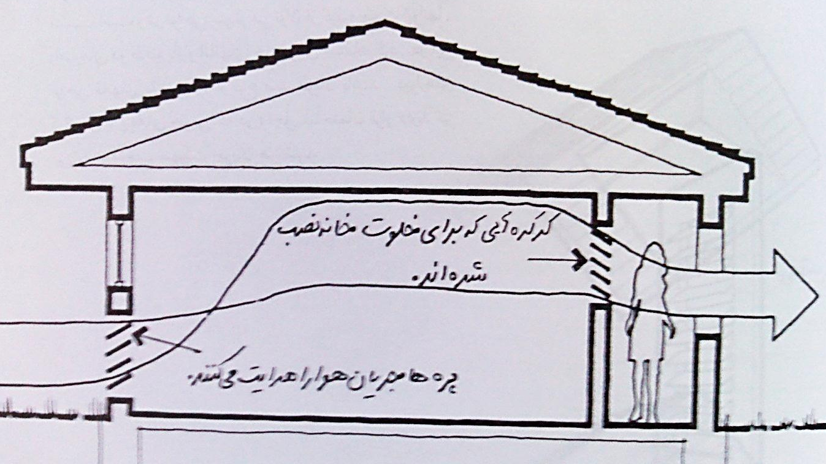
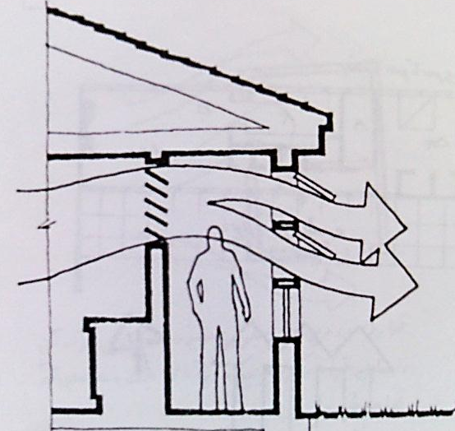
ایده های طراحی ...... جمعا تعداد 7 ایده
استفاده از کرکره برای کوران هوا و استفاده از نور غیر مستقیم
1

Slide 29
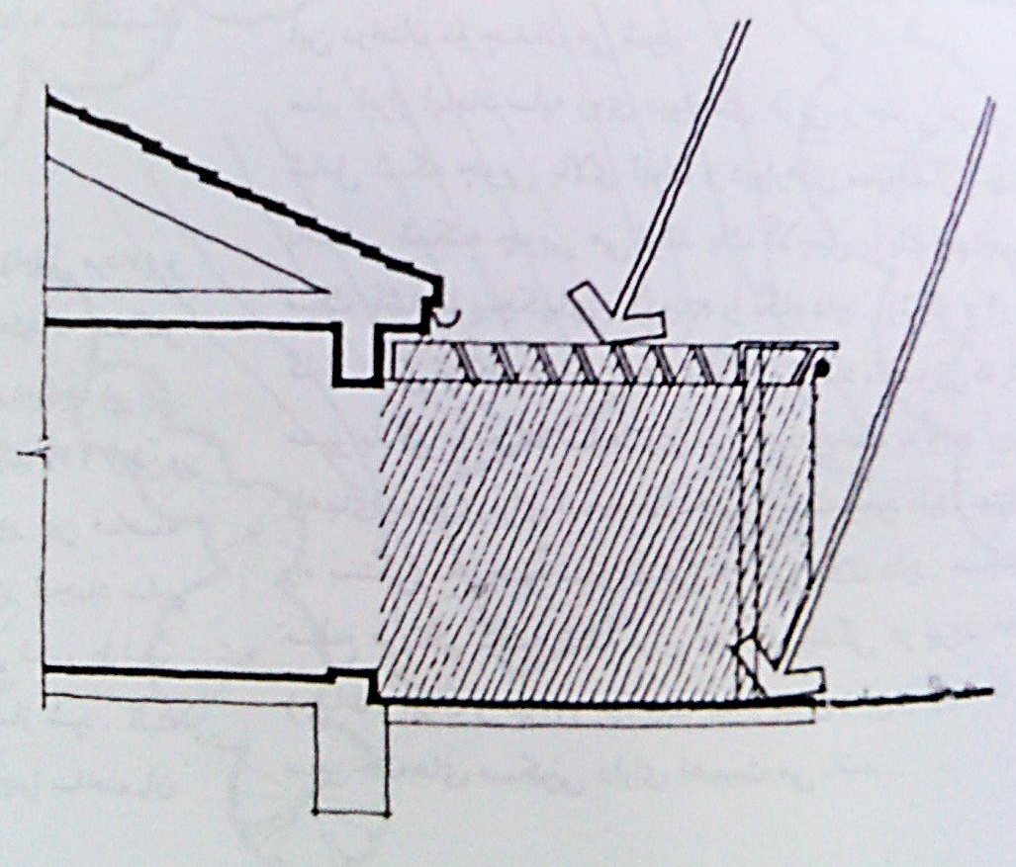
استفاده از سایه بان منفذدار
و استفاده از سایه بان های بلند در قسمت ورودی ها بصورت منفذدار همانن یک تراس
پرده بیرون اتاق
هوای گرم بالای اتاق از پنجره خارج شده و از منافذ سایبان به سرعت دفع می شود
2

Slide 30
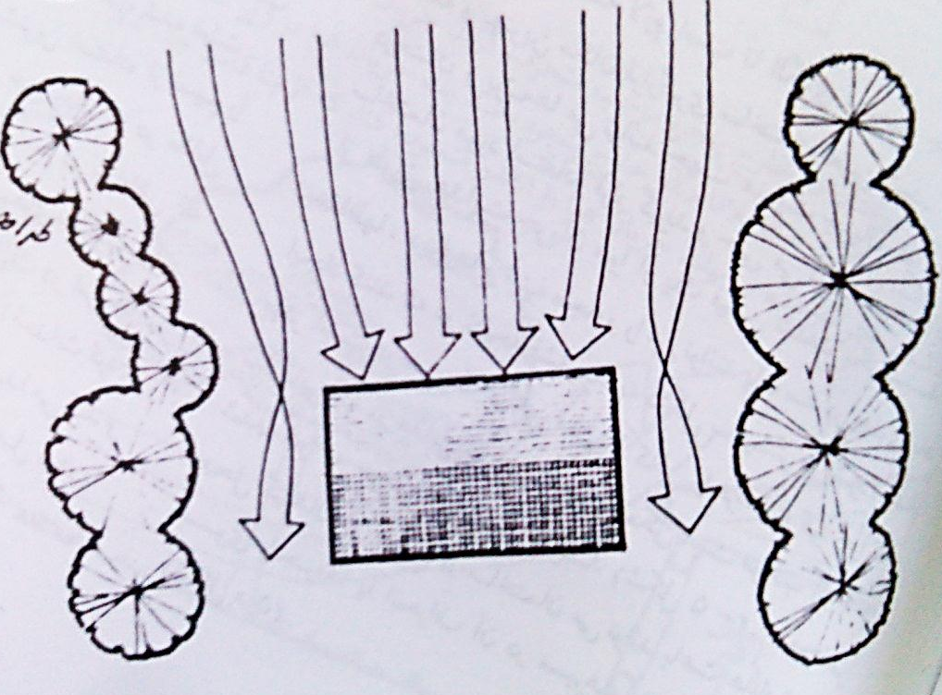
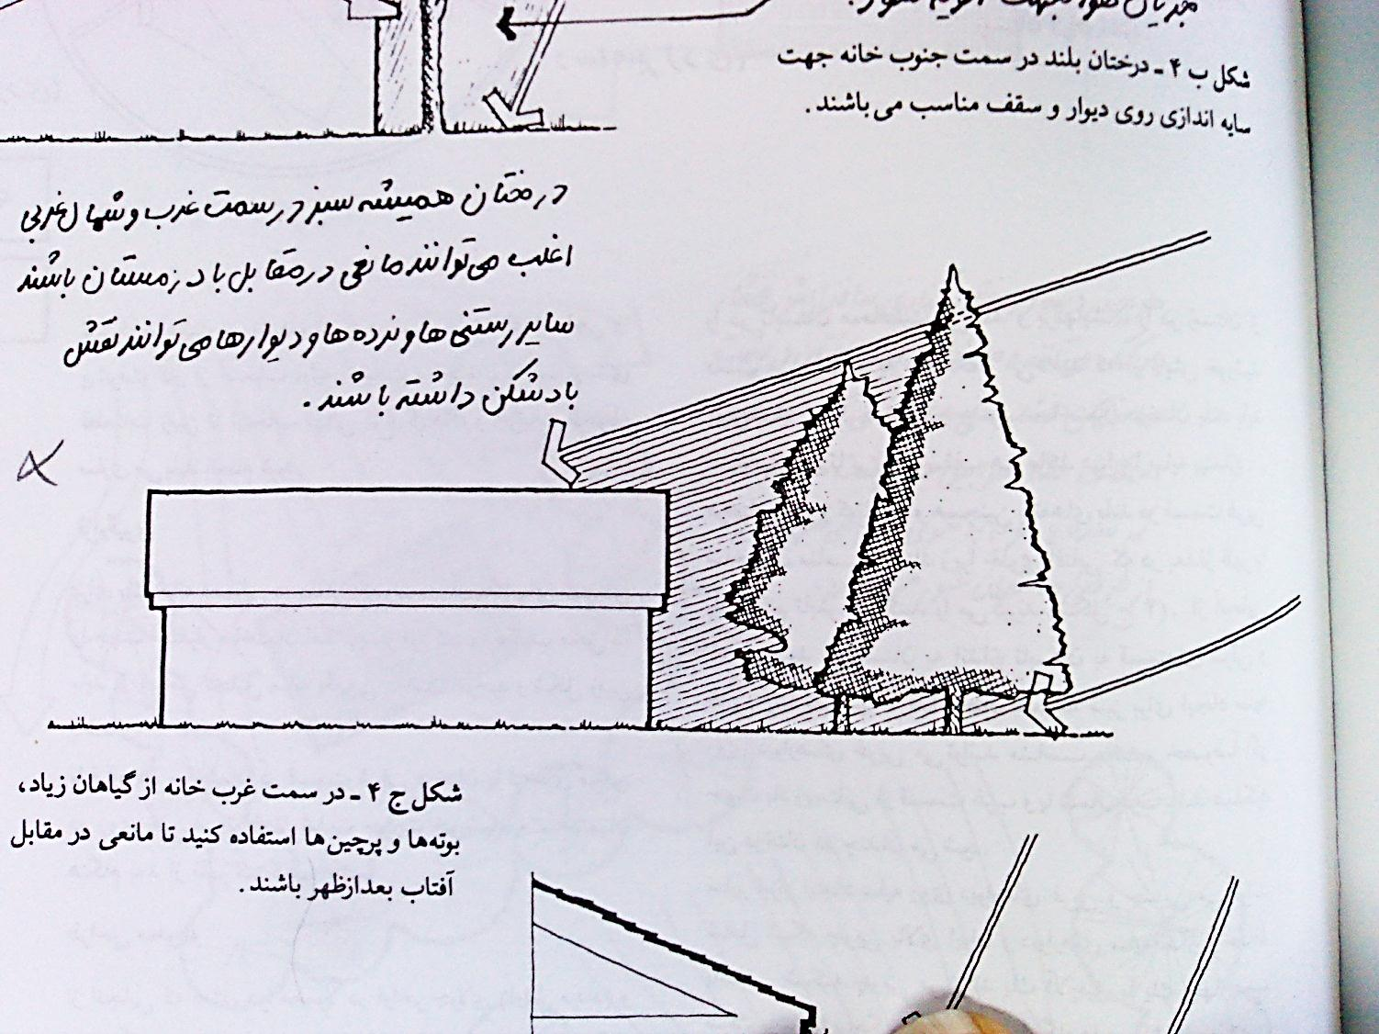
کنترل مسیر باد شمال غربی به سمت بنا و کوران هوای بیشتر
و استفاده از درختان در جهت شمال غربی به عنوان بادشکن بدلیل وزش بسیار شدید این باد در برخی فصول و همچنین خشک بودن این باد و ایجاد رطوبت ناچیز
باد شکن ایجاد سایه بر ضلع شمالی بنا
3

Slide 31
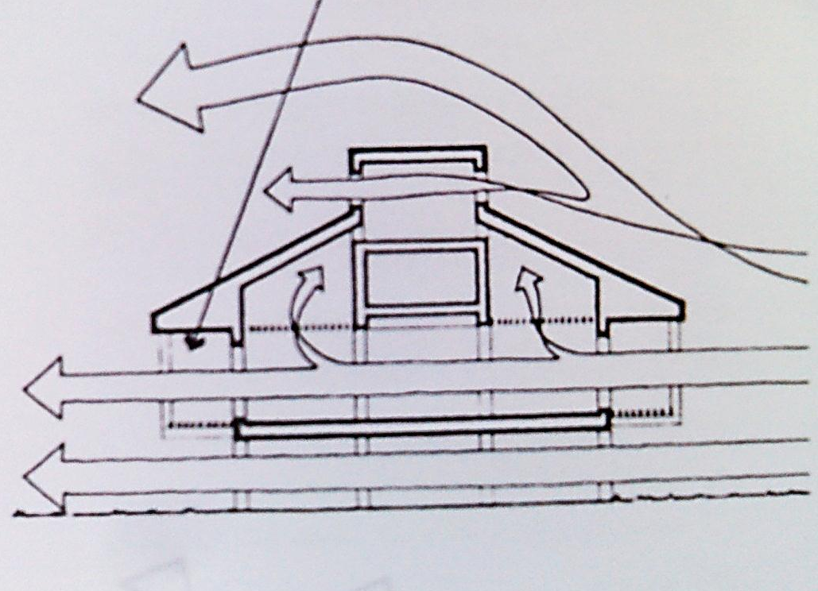
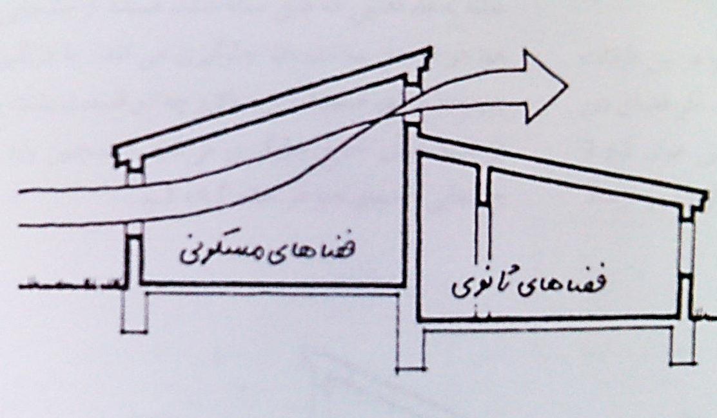
استفاده از عناصری که هوای گرم فضای بالای خانه را به بیرون مکش کنند همچون بادگیرهای سابق
با استفاده از خرپشته و پنجره های زیرسقفی
4

Slide 32
استفاده از دیوار هایی جهت تغیر جهت حرکت باد به سمت داخل بنا
5

Slide 33
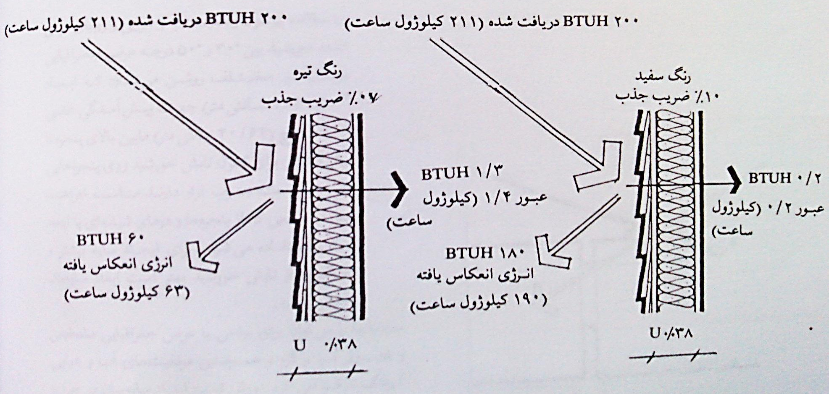
استفاده دیوار دو جداره و استفاده از رنگ روشن در نمای ساختمان برای بازتاب بیشتر نور خورشید و سطح پله پله ای روی دیوار در این صورت همیشه قسمت زیری این پله ها سایه می باشد
6

Slide 34
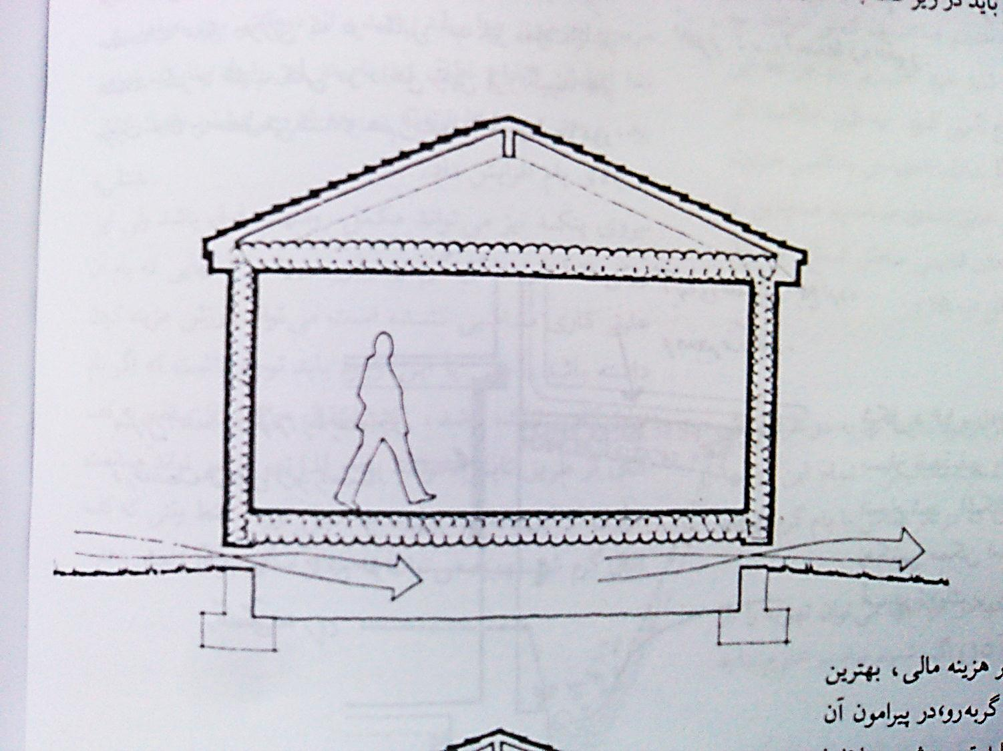
ایجاد پیلوت
بالا بردن کف بنا از سطح زمین به دلیل جلوگیری از ایجاد پدیده رطوبت صعودی توسط زمین مرطوب
7

Slide 35
طراحی ویلا
در کلیه تئوری­هایی که در مورد ارتباط جهت ساختمان و تابش آفتاب ارائه گردیده­است. جهت جنوبی بهترین جهت برای ساختمان قلمداد شده­است البته این جهت بدون شک باعث بیشترین مقدار انرژی خورشیدی در زمستان و کمترین آن در تابستان می­گردد .
N
W
E
S
ورودی اصلی ویلا

Slide 36
مشخصات کلی ویلا
زمین طراحی شده برای این ویلا 300 متر مربع میباشد که بصورت دوبلکس اجرا گردیده و برای یک خانواده با جمعیت 5 نفر طراحی شده است. شغل سرپرست این خانواده صید ماهی از خلیج فارس میباشد و به همین دلیل این ویلا در نزدیکی اسکله لنج ها و رو به دریا طراحی شده تا این شخص همیشه از وضعیت جوی و وضعیت دریا مطلع باشد.
دلیل دیگر که این ویلا رو به دریا است تند بادهای بادهای شمالی میباشد که گاها با خساراتی همراه است و این باد گرم و خشک است که با استفاده از بادشکن درختان خشکی آن از بین رفته و سرعتش نیز کم می شود.

Slide 37
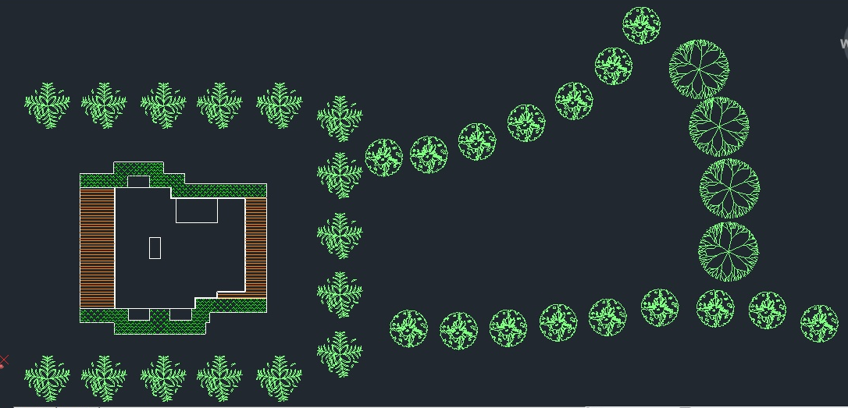
با استفاده از ایده شماره 3
باد از سمت دریا
تند بادهای شمالی
کنترل جهت باد به سمت ویلا
بادشکن
درخت های بلند نخل برای سایه اندازی روی سقف دور ویلا

Slide 38
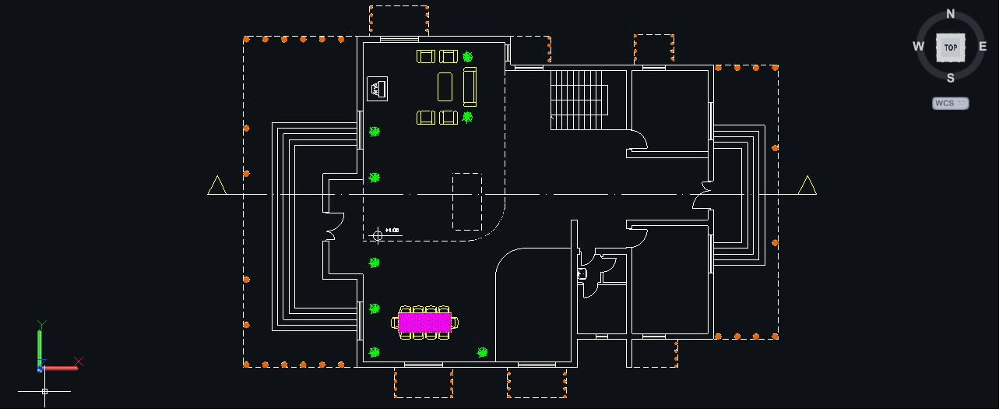
ایده شماره 5
پلان همکف
خواب
در پشتی
ورودی
خواب
آشپزخانه
ایده شماره 5

Slide 39
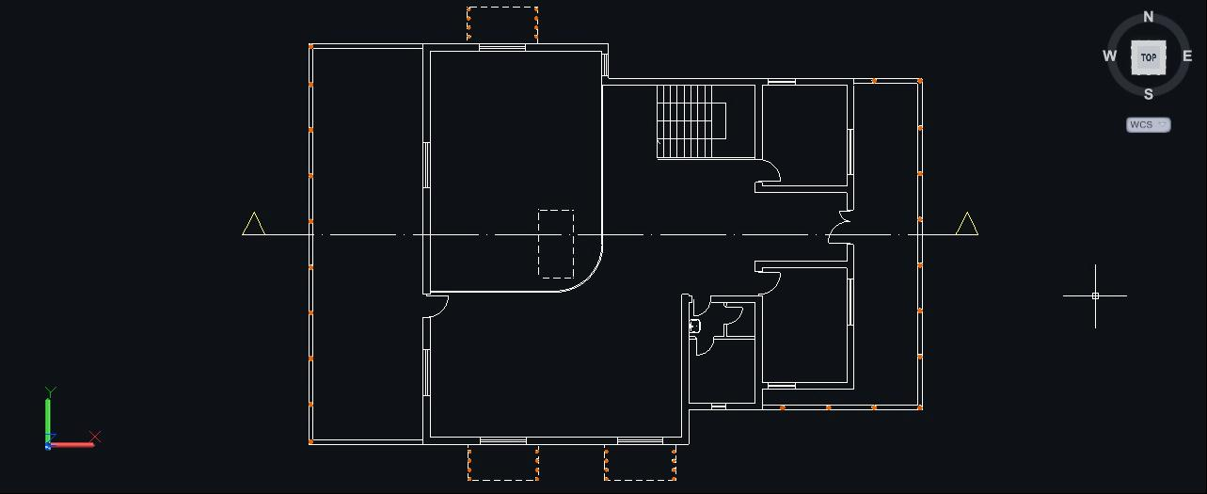
پلان طبقه اول
ایده شماره 5
وید
خواب
تراس
نرده تزئین شده با شیشه رنگی
تراس
برخورد باد به نرده و گردش
خواب
نشیمن

Slide 40
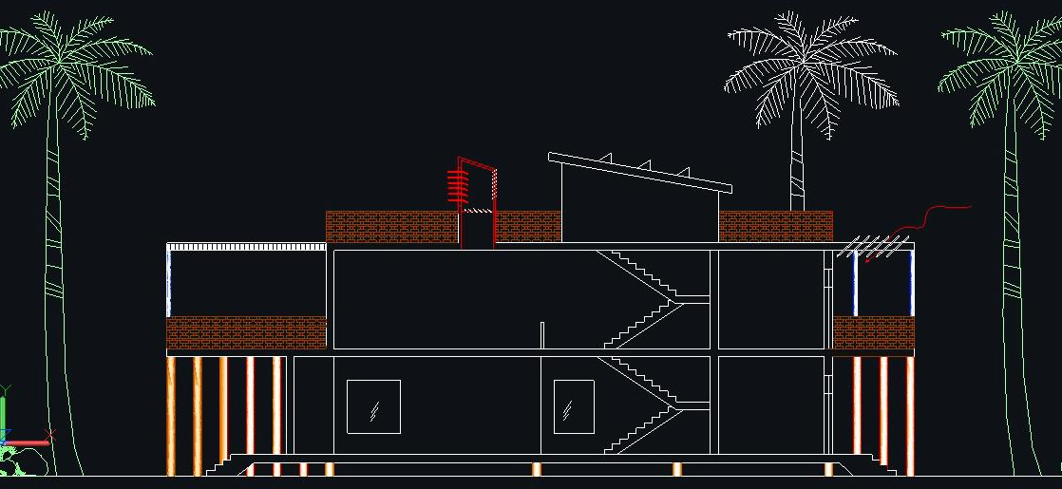
مقطع طولی
2
1
4
3
دتایل شماره 4و3و2و1 در صفحات بعدی نمایش داده شده

Slide 41
نمای اصلی .... جنوبی

Slide 42
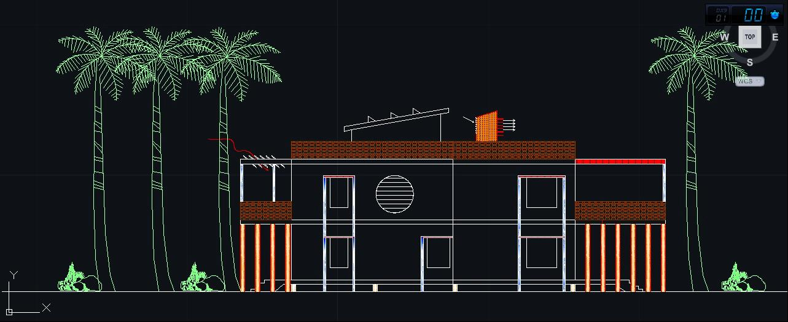
نمای غربی به سمت دریا
6
5
دتایل شماره 6و 5 در صفحات بعدی نمایش داده شده

Slide 43
دتایل شماره 1 کشیده هوای گرم زیر سقف خانه به بیرون توسط خرپشته استفاده از ایده شماره 1 و 4
باد شمالی
خارج شده هوای گرم
هوای گرم زیر سقف ها

Slide 44
دتایل شماره 2 .... مکش هوای گرم بالای فضاهای نشیمن و سقف طبقه اول
استفاده از ایده شماره 1و4
نمای جانبی
خارج شده هوای گرم
باد شمالی
نمای روبرو
هوای گرم زیر سقف ها

Slide 45
دتایل شمار 3 تراس با سقف منفذ دار و سایبان پنجره ها بصورت منفذ دار برای خارج شدن گرمای زیر سقف آن ... استفاده از ایده شماره 2

Slide 46
دتایل شمار 4 برای هدایت بیشتر باد شمال به سمت پنجره ها و ورودی ها از سمت شمالی
استفاده از ایده شماره 1

Slide 47
دتایل شماره 5 پیلوت
فاصله گرفتتن کف ساختمال از سطح زمین به دلیل رطوبت زیاد زمین در مجاورت دریا
با استفاده از ایده شماره 7

Slide 48
دتایل شماره 6
استفاده از دیوار دو جداره با رنگ روشن و سطح پله پله ای نما برای بازتاب تابش خورشید
با استفاده از ایده شماره 6

Slide 49
استفاده از چمن مصنوعی در زیر پنجره ها برای جلوگیری از بازتاب نور خوشید تابیده شده به زمین

Slide 50
منابع :
1-مقالات ارائه شده در سایت هواشناسی بوشهر - www.bushehrmet.ir
2-طراحی اقلیمی (اقلیم گرم و مرطوب) سایت تخصصی معماری و عمران (www.naghsh-negar.ir)
3-معماری خانه های ایران _ دکتر فاطمه کاتب www.intranet.isfahan.ir
4-فرامرز پارسی (مجله معمار، شماره ۴۸،‌فروردین و اردیبهشت ۸۷)
5-مرتضی کسمایی ، ویرایش محمد احمدی نژاد ، اقلیم و معماری ، پاییز 1382
6-وحید قبادیان ، برسی اقلیمی ابنیه سنتی ایران ، انتشارات دانشگاه تهران ، 1382
7-طراحی اقلیمی ، دانلد واتسون ، ترجمه وحید قبادیان – محمد فیض مهدوی ، انتشارات دانشگاه تهران ، چاپ دوازدهم - 1389

Slide 51
پایان

